Slide 1
Information France Travail CEJ 19 septembre 2024

Slide 2
Sommaire
Présentation prestations caf
Articulation cej - prestations
La caf accessible

Slide 4
La prime d’activité : un complément de revenus
Prestation soumise à condition de ressources
Conditions d’éligibilité :
avoir plus de 18 ans
habiter en France de façon stable
être couvert par un titre de séjour ou remplir les conditions de droit au séjour
exercer une activité professionnelle ou être indemnisé au titre du chômage partiel ou technique
Concernant les étudiants salariés ou apprenti : avoir un salaire mensuel net avant impôts supérieur à 1082,87 euros.
Démarches :
Effectuer une simulation sur le www.caf.fr
Faire une demande en ligne
Compléter les déclarations trimestrielles : la Prime d’activité est versée chaque mois. Les bénéficiaires doivent déclarer tous les 3 mois leurs revenus du trimestre précédent dans l'espace Mon Compte ou sur l appli mobile « Caf- Mon compte »

Slide 7
Le RSA
Le Rsa vous assure, si vous êtes démuni ou que vos ressources sont faibles, un revenu minimum. Sous condition de ressources.
Quelles sont les conditions pour en bénéficier ?
Pour bénéficier du revenu de solidarité active (Rsa), vous devez :
- avoir plus de 25 ans.
Si vous êtes enceinte ou si vous avez au moins un enfant, vous pouvez bénéficier du Rsa sans condition d’âge.
Si vous avez entre 18 et 25 ans, sans enfant, vous devez avoir exercé une activité à temps plein pendant au moins 2 ans sur les 3 dernières années. Pour bénéficier du Rsa « jeune actif », vous devez aussi respecter les conditions énoncées ci-après.
- Habiter en France de façon stable (au moins 9 mois dans l’année).
- Être français OU citoyen de l’Espace économique européen OU Suisse OU avoir un titre de séjour en cours de validité depuis 5 ans minimum.
- Avoir des ressources mensuelles qui ne dépassent pas les plafonds en vigueur.
- Faire d’abord valoir vos droits à l’ensemble des autres prestations sociales (allocation chômage, retraite…) auxquelles vous pouvez prétendre.
Faites une simulation
Un simulateur est disponible sur le site. Avant de faire votre demande, il vous permet d’estimer votre droit.
Faites une demande
Une demande de Rsa en ligne doit être effectuée sur caf.fr.

Slide 8
Conditions d’accès aux droits des bénéficiaires d’un Contrat engagement Jeune
1- Rsa ou PPA en cours et entrée dans le CEJ

Slide 9
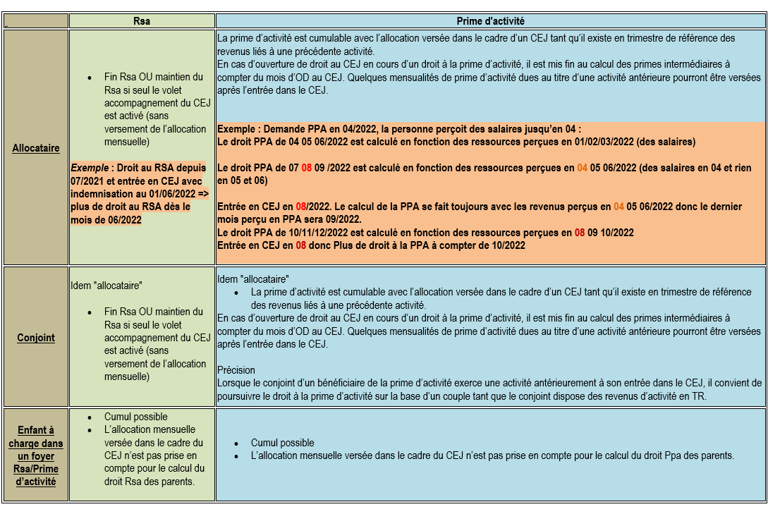

Slide 10
Conditions d’accès aux droits des bénéficiaires d’un Contrat engagement Jeune
2- Dispositif CEJ en cours et dépôt de demande Rsa ou Prime d’Activité

Slide 12
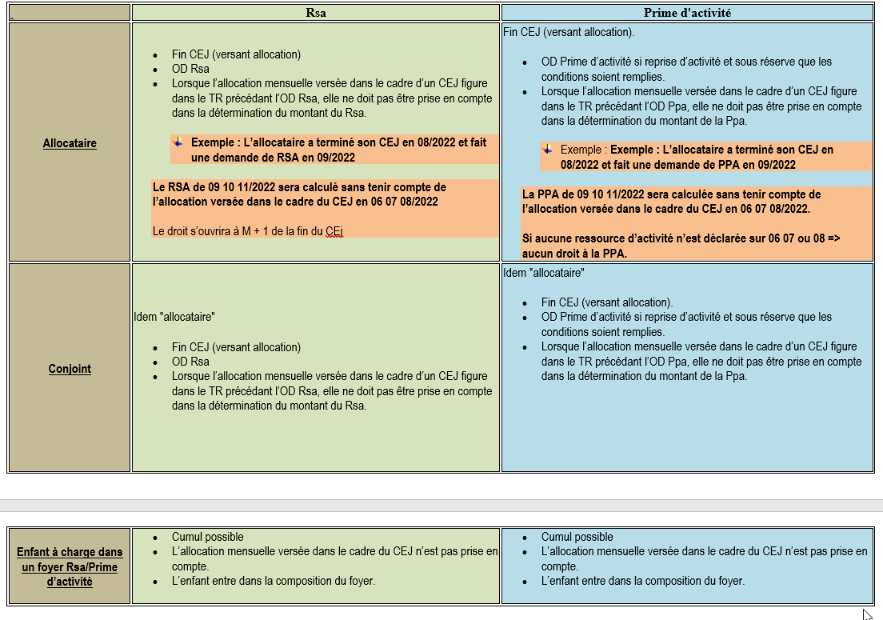

Slide 13
La Caf accessible
www.caf.fr

Slide 16
Merci de votre attention

